Slide 1
муниципальное бюджетное дошкольное образовательное учреждение
«Центр развития ребенка – детский сад № 140» «УСПЕХ»
городского округа Самара
Тема: долгосрочный коллективный проект в
средней группе № 1
«Дом, в котором я живу»
Автор: воспитатель
Сентюрова Тамара Александровна
Самара, 2020 г.

Slide 2
Творческое название проекта: «Дом, в котором я живу/моя комната»
Вид проекта: познавательно-творческий
Участники проекта: воспитатель, дети, родители.
Цель проекта: Расширение знаний детей о доме, в котором мы живем, о детской комнате.
Основные задачи проекта:
- Познакомить детей с историей возникновения первого жилища.
- Уточнить важность домов в жизни человека.
- Поддерживать интерес детей к познавательной деятельности.
- Способствовать взаимодействию в коллективной работе.
- Обогатить словарный запас детей (проектировщик, дизайнер, декор).
- Воспитывать бережное отношение к окружающим объектам.

Slide 3
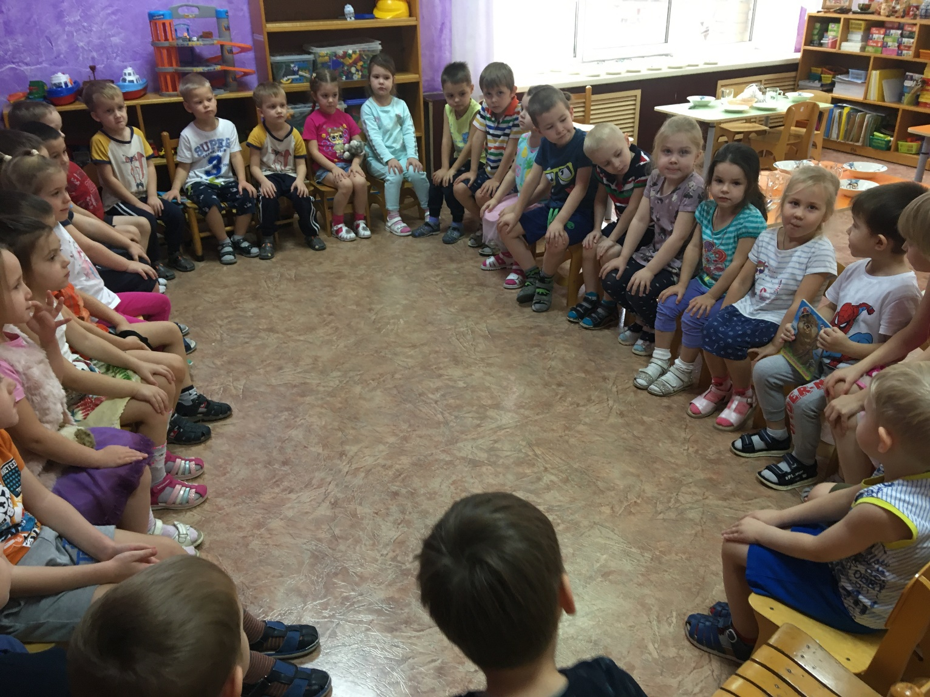
I этап - подготовительный
Вхождение в проблему проекта: Что мы знаем?
Что мы хотим узнать?
Как будем узнавать?

Slide 4
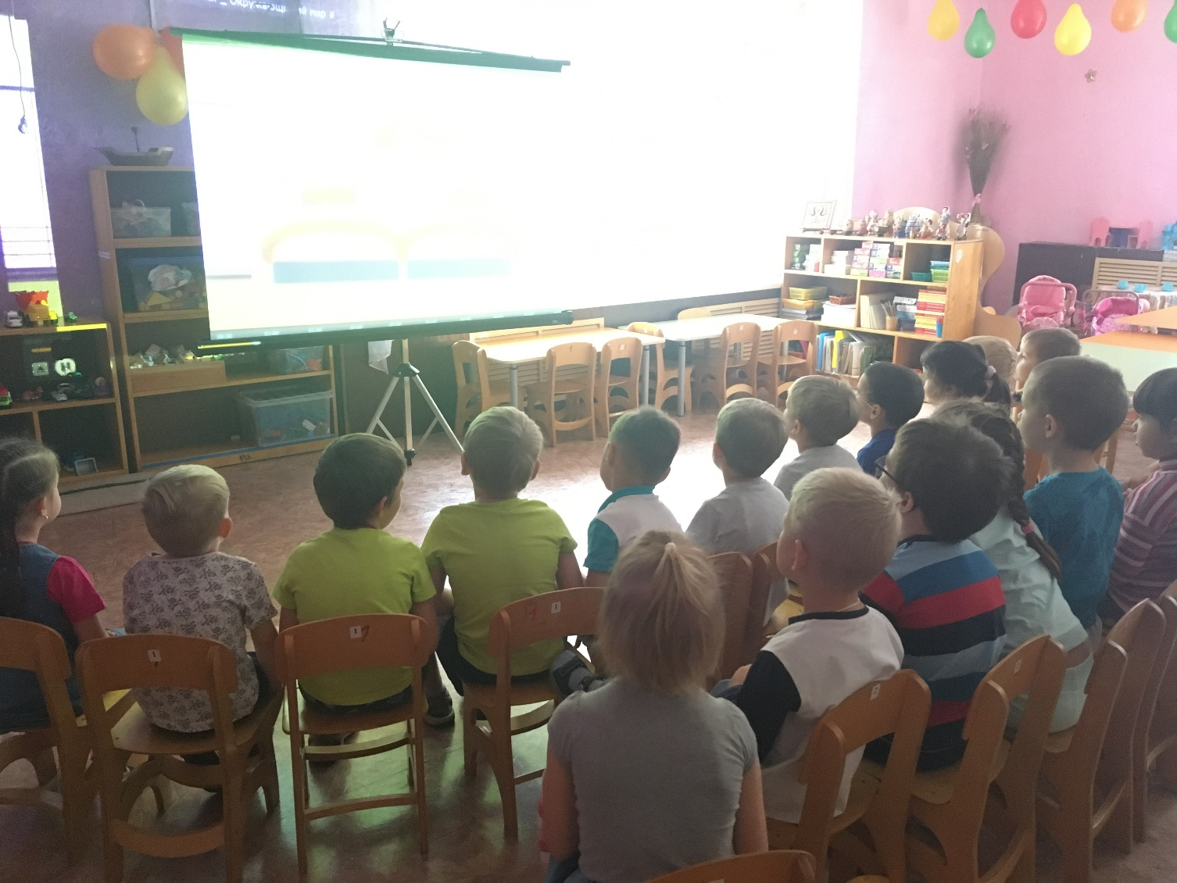
II этап - основной
Просмотр познавательного видеоролика «Умный дом»

Slide 5
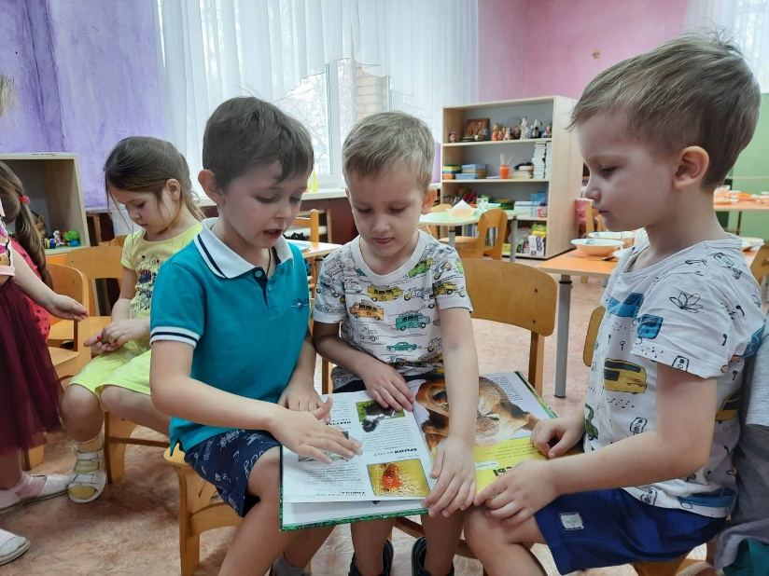
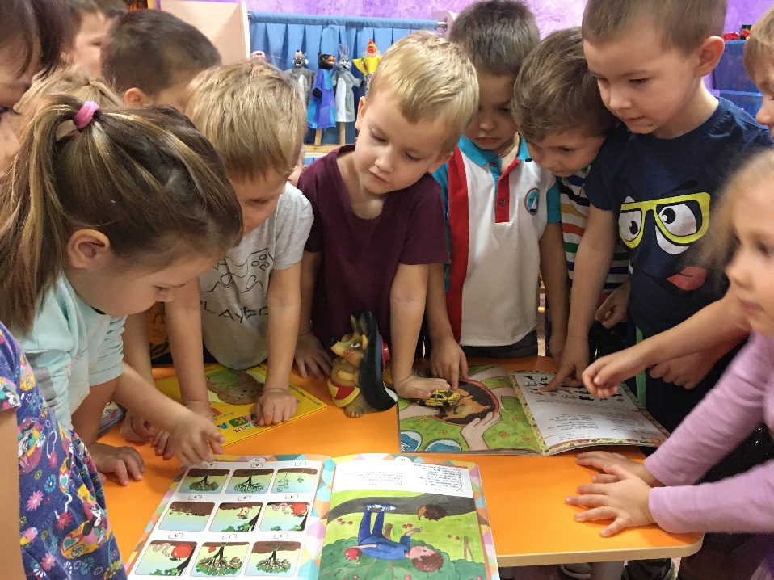
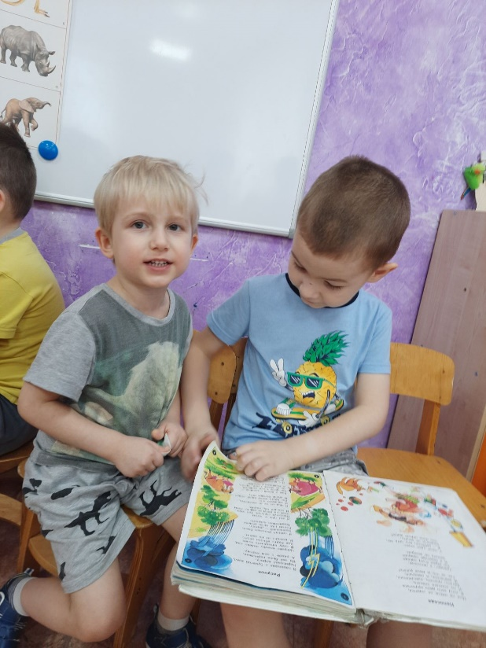
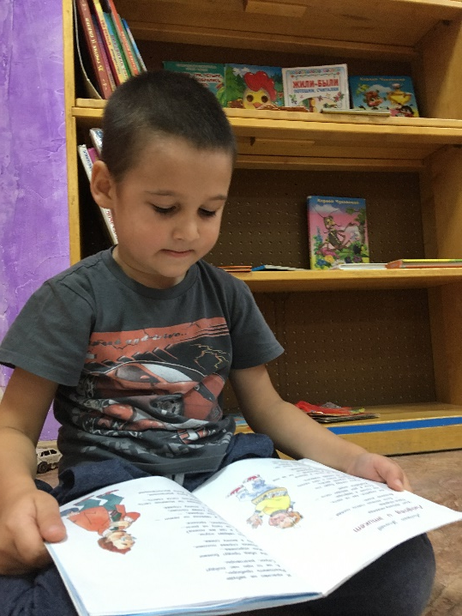

Находили нужную информацию в энциклопедии, книгах

Slide 6
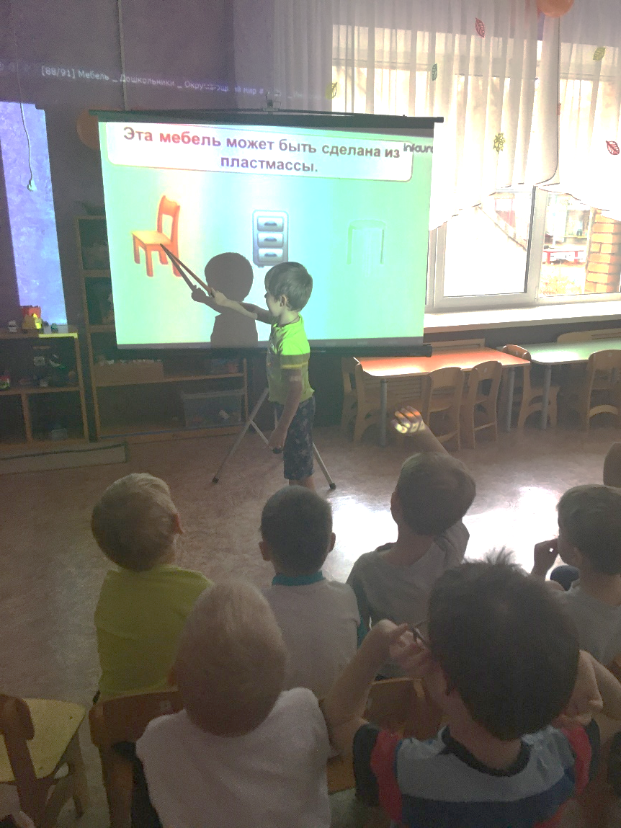
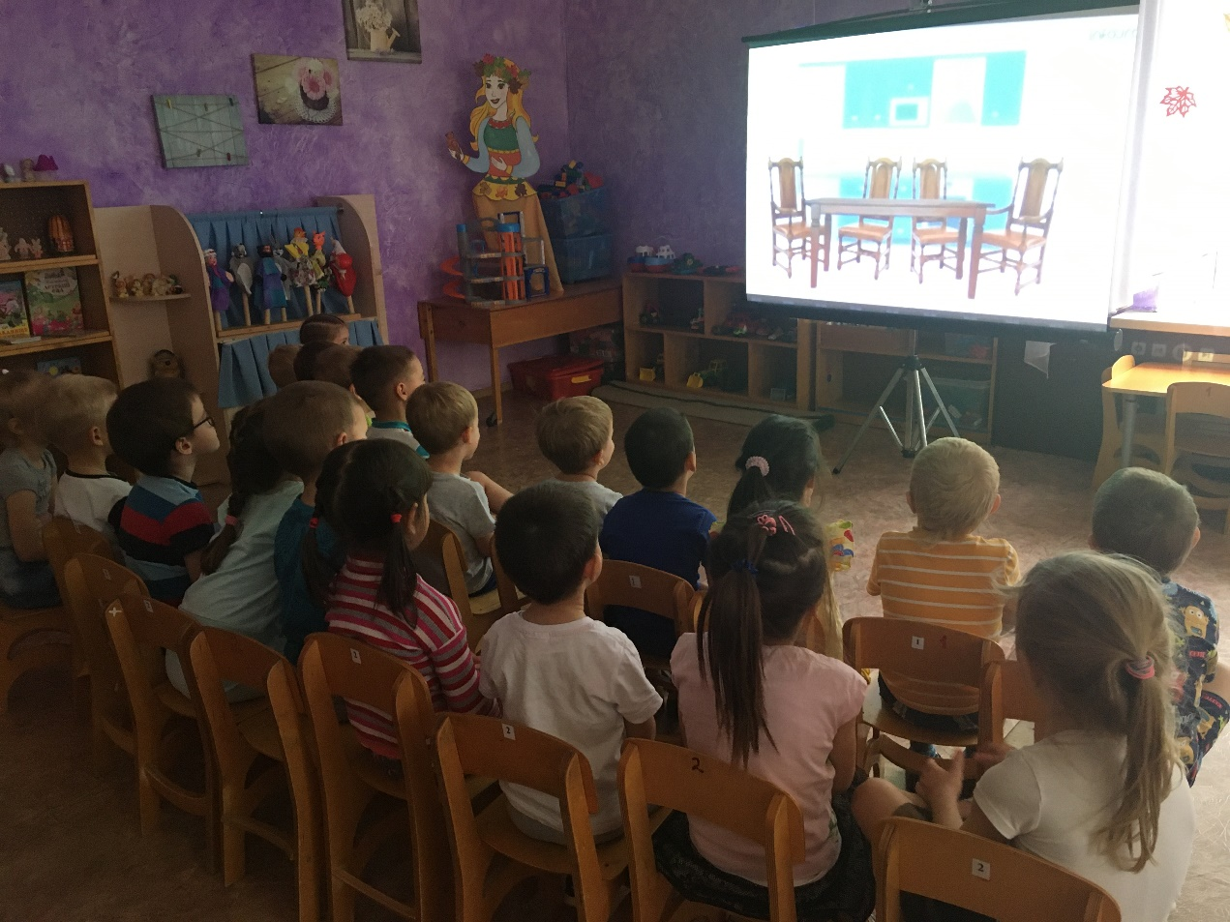
Просмотр презентации
«Детская мебель. Детская комната».

Slide 7
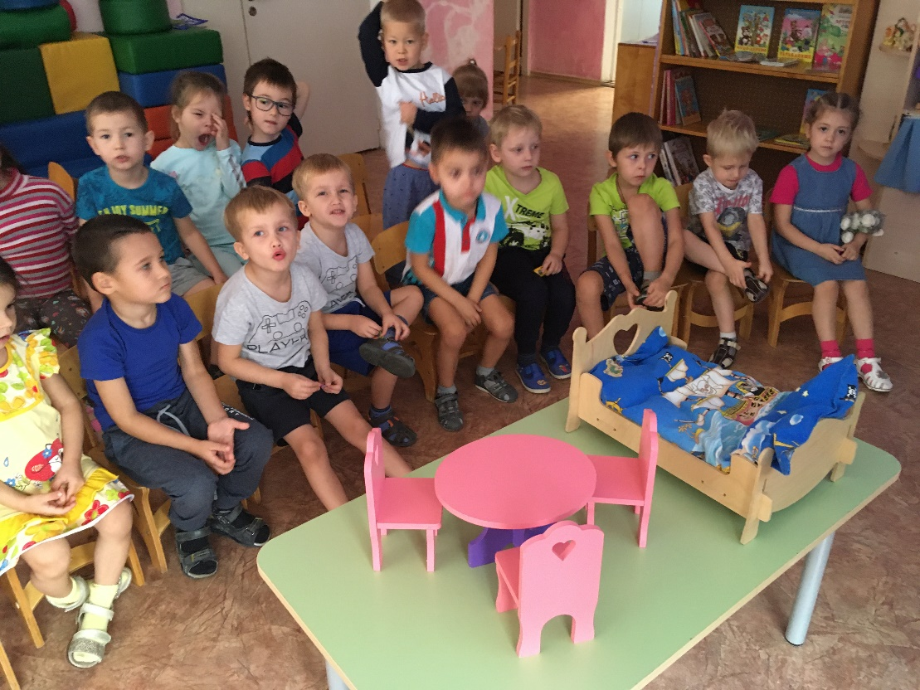
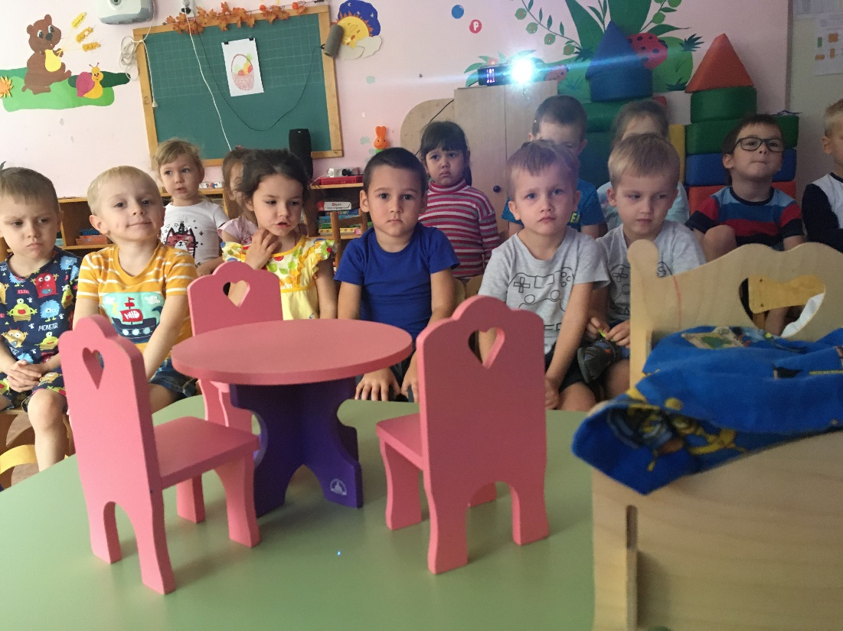
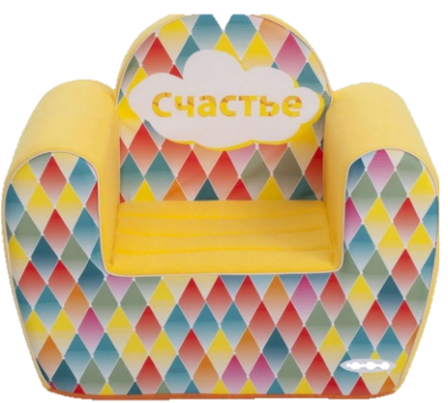
Рассмотрели мебель для кукол, имеющуюся в группе

Slide 8
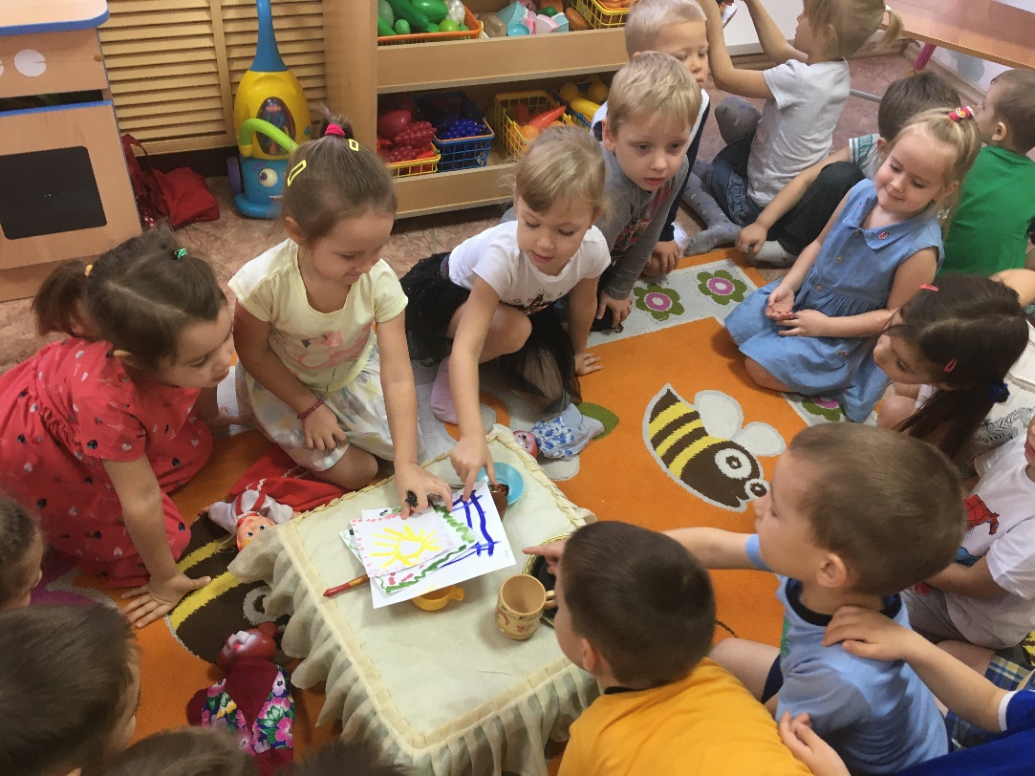
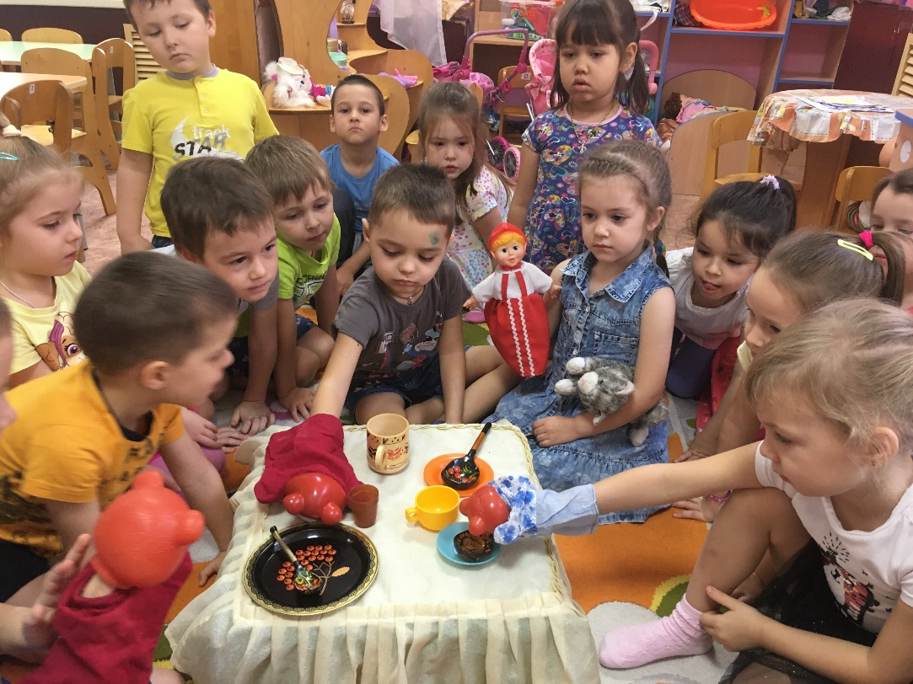
Учились сервировать столы,
обыгрывали ситуации

Slide 9
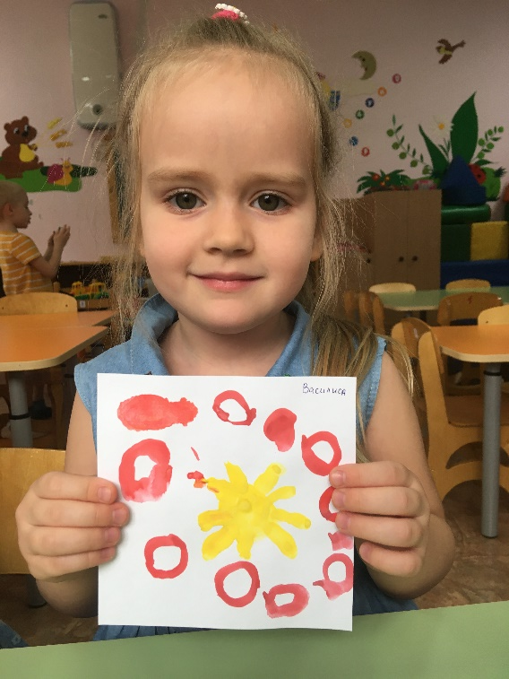
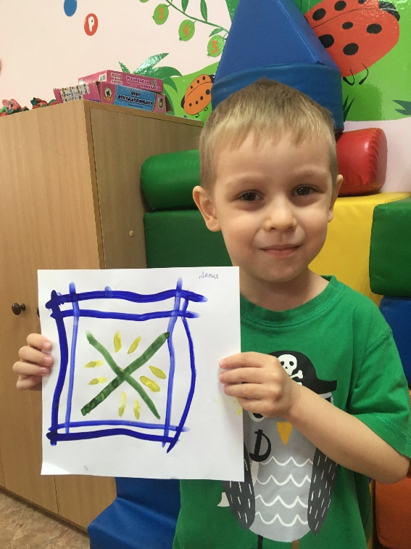
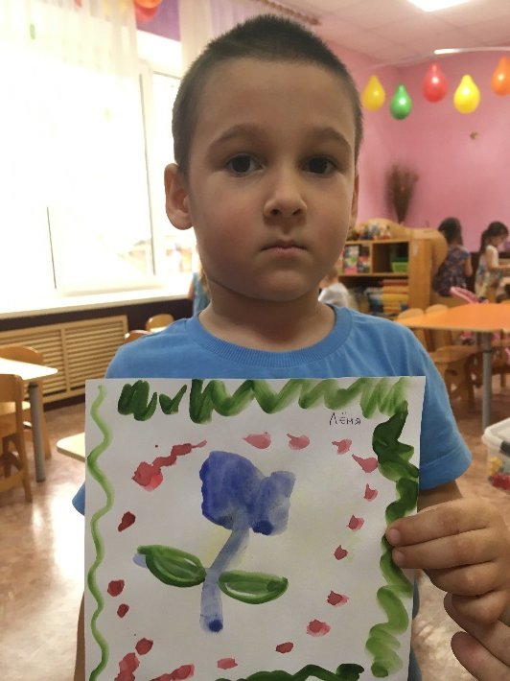
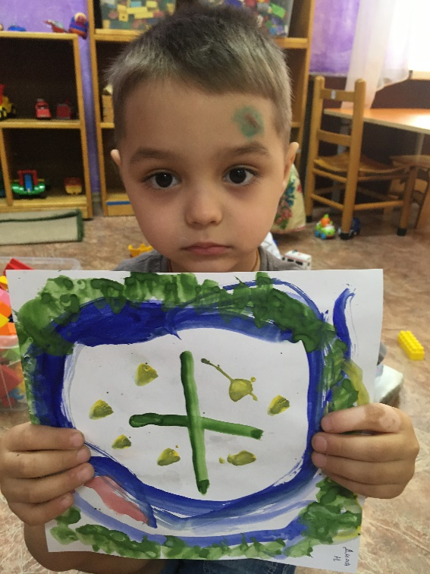
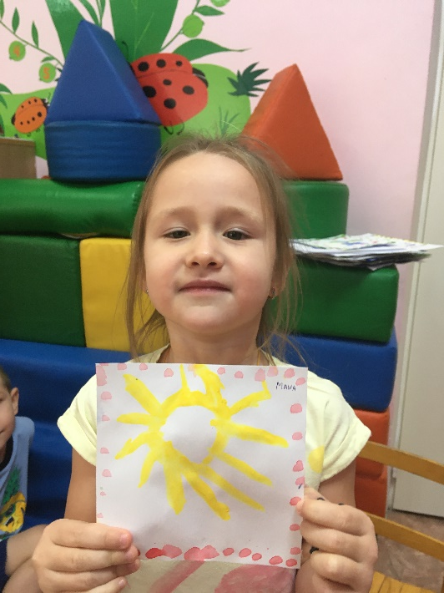
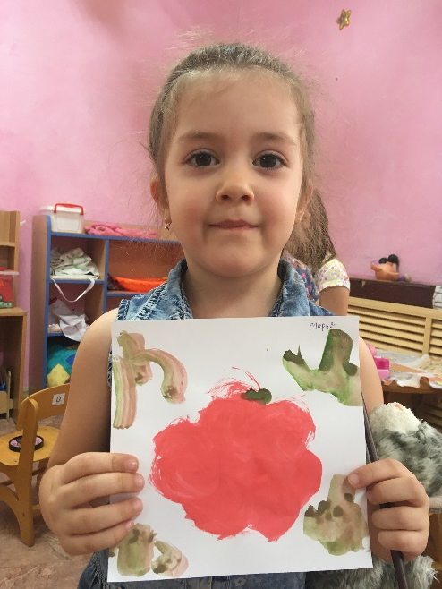
Изобразительная деятельность
Изготовили праздничные салфетки

Slide 10
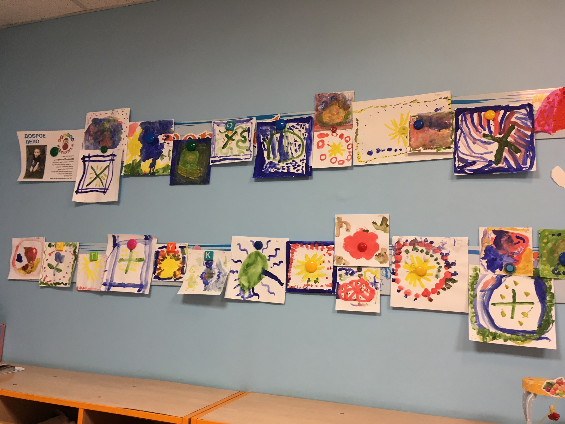
Выставка праздничных салфеток

Slide 11
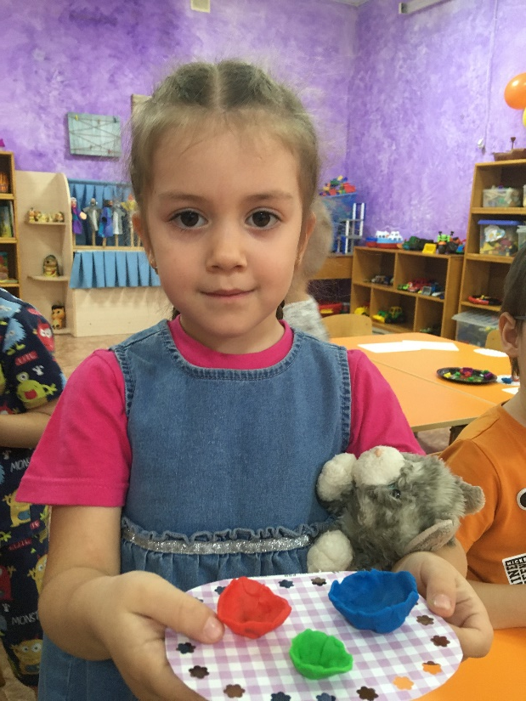
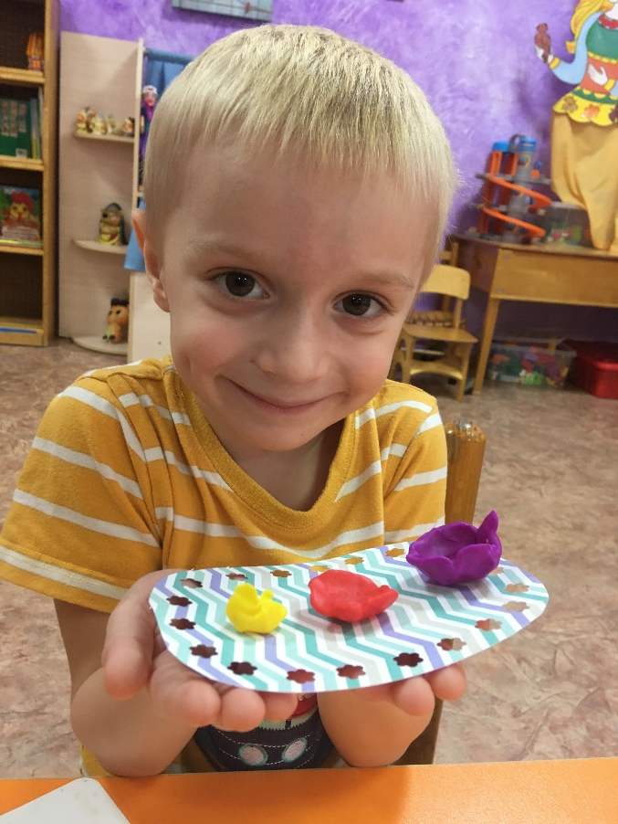
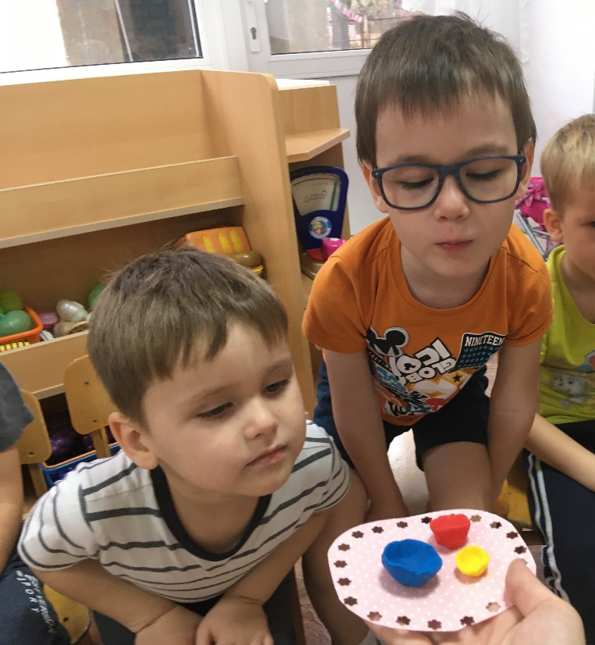
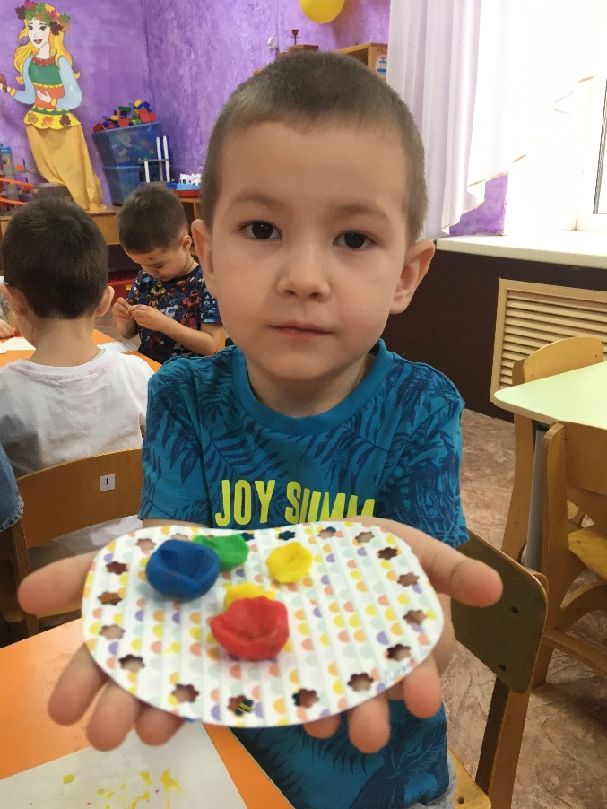
Лепка из пластилина. Миски для трех медведей

Slide 12
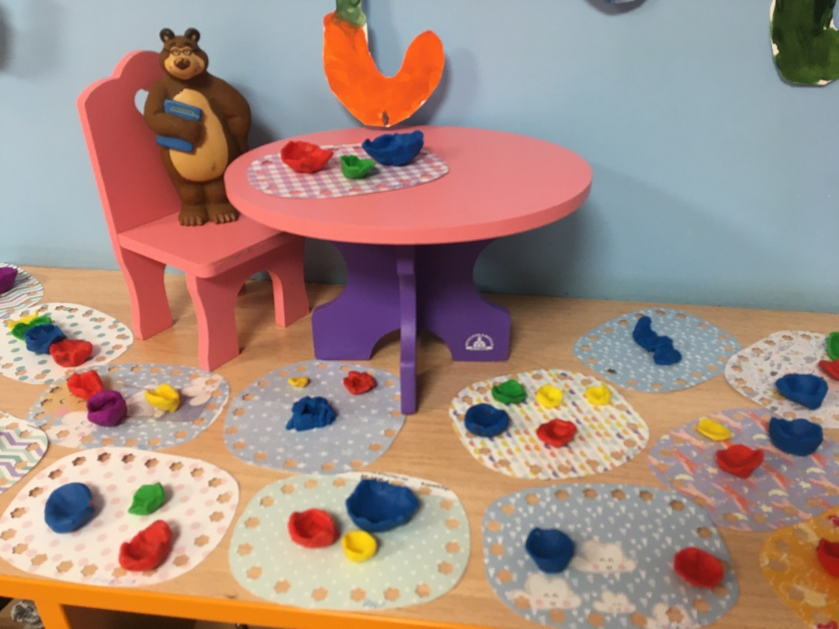
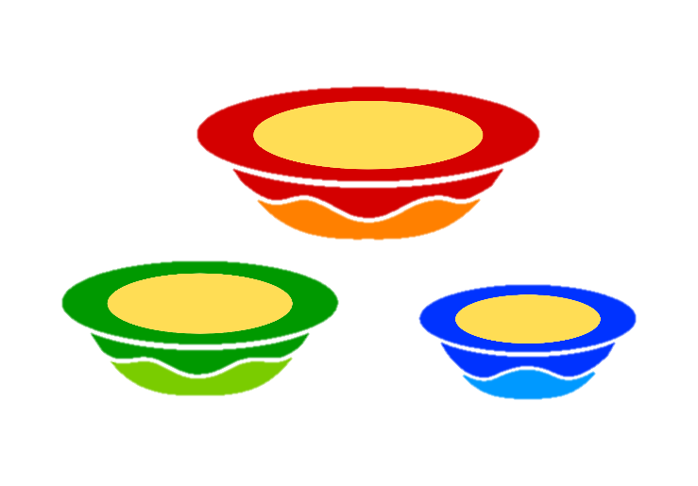
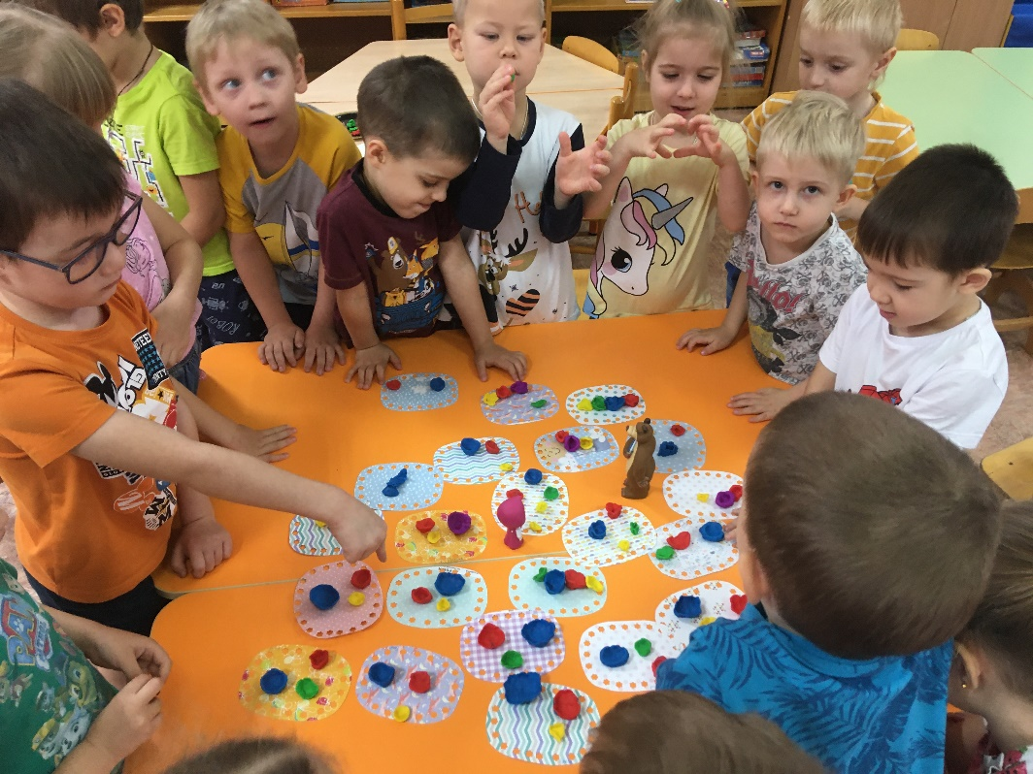
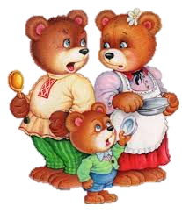
Выставка «Миски для трех медведей»

Slide 13
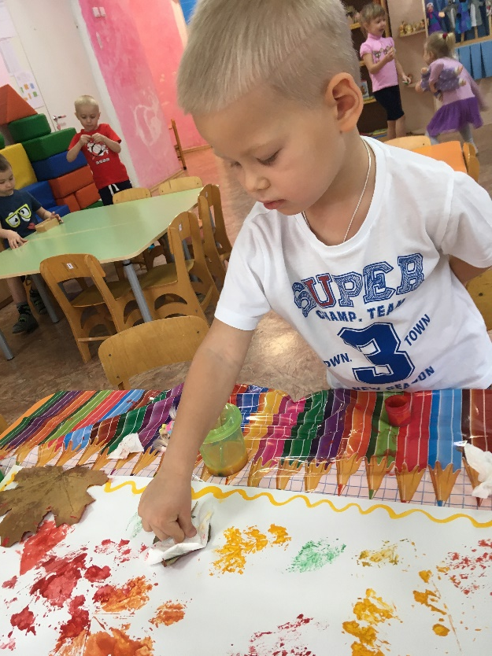
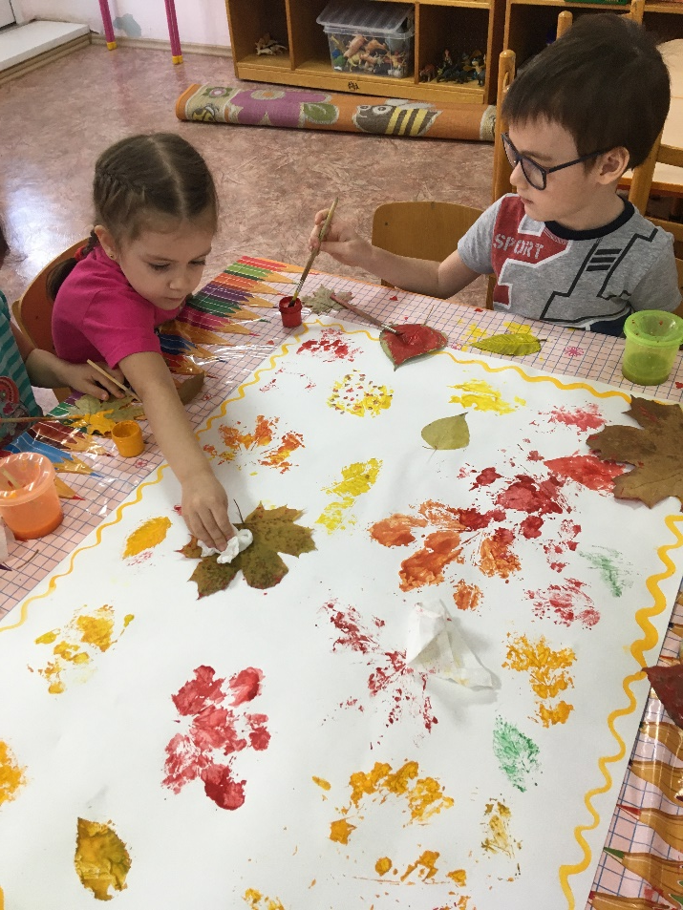
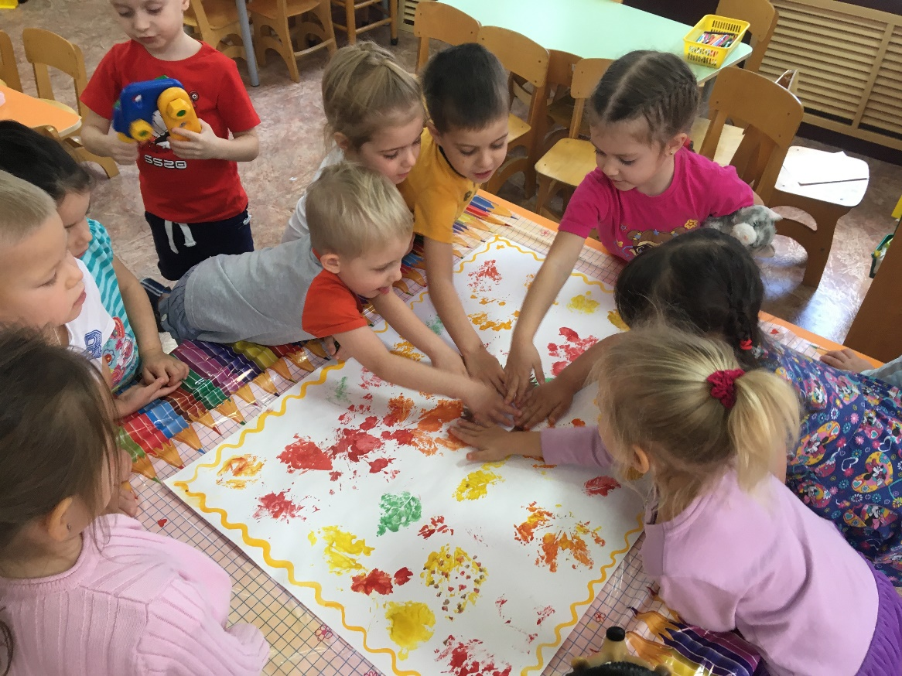
Ковер для детской комнаты
«Осенние фантазии» с помощью листьев разных деревьев

Slide 14
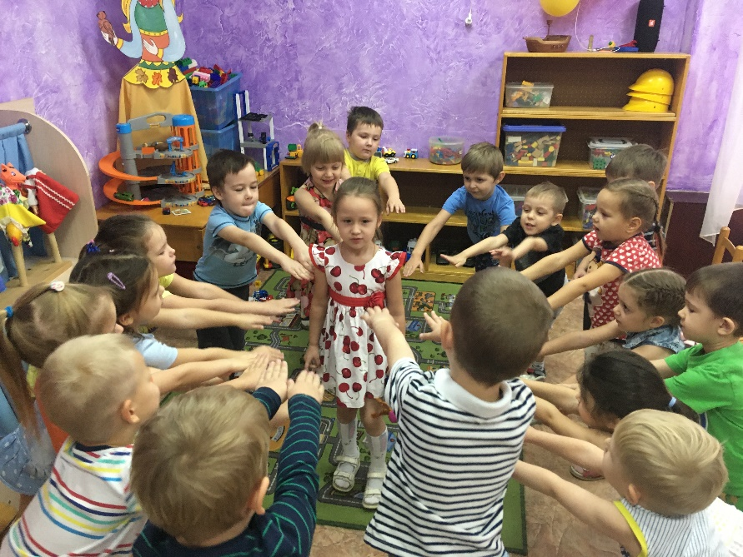
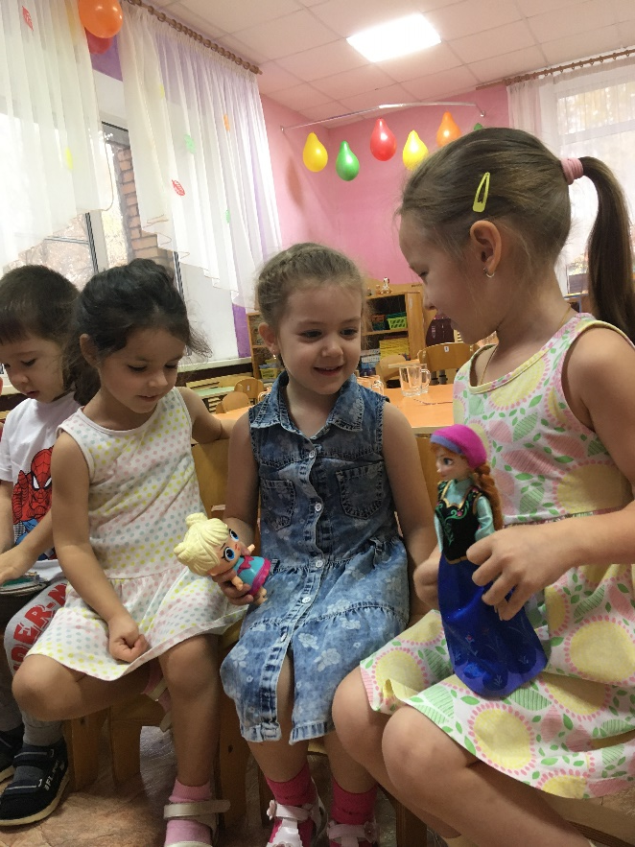
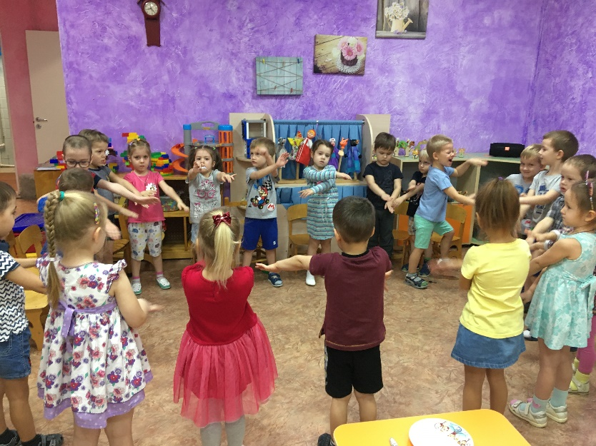
Игровая деятельность
Дидактические игры: «Сделай шаг и дотянись до башни», «Повтори за мной», Загадки-отгадки

Slide 15
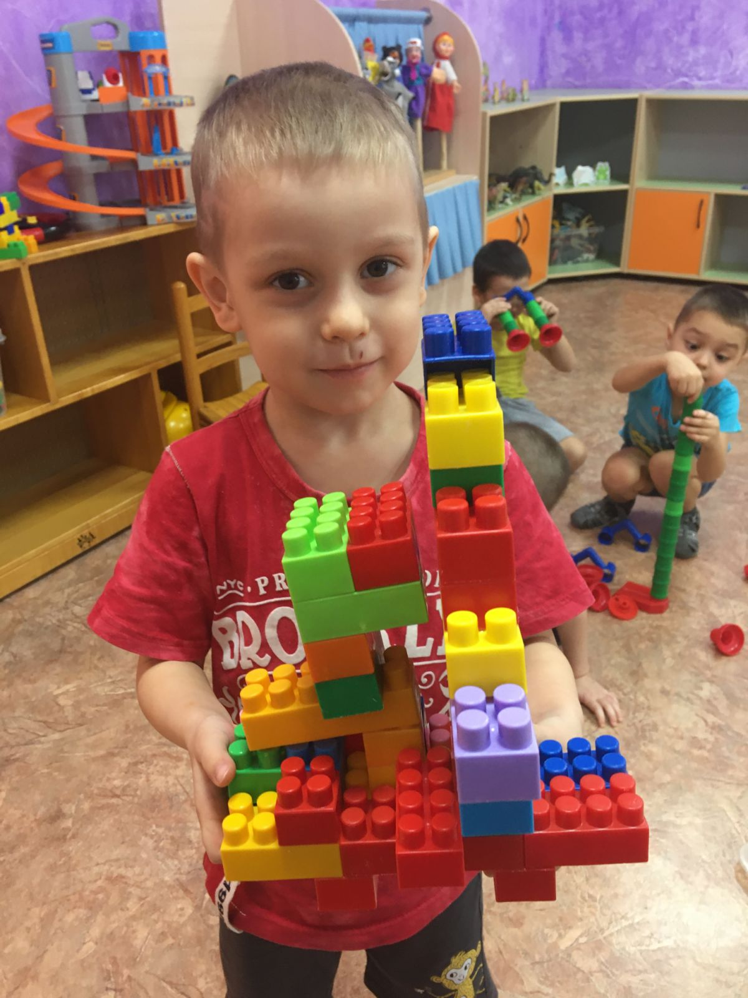
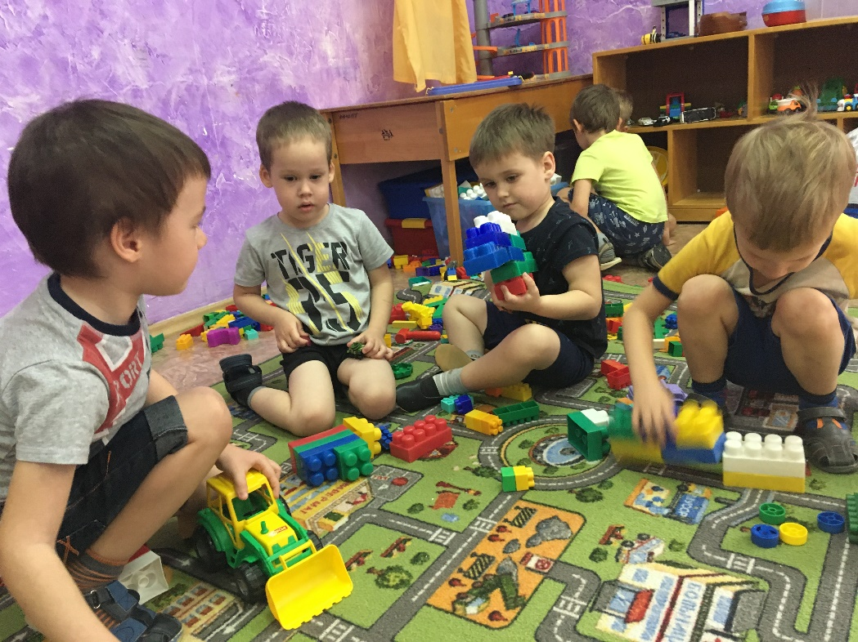
Конструирование
Мой дом

Slide 16
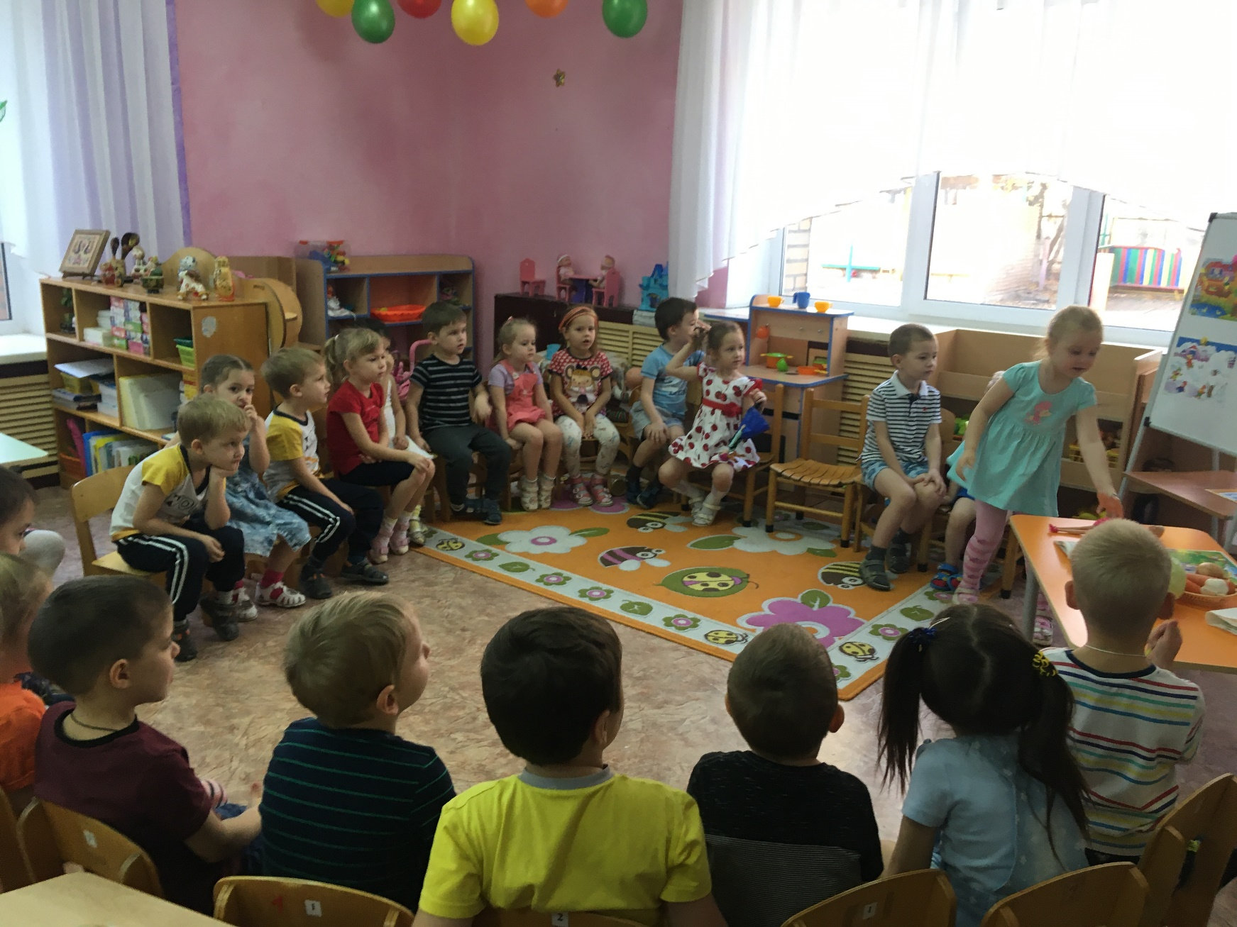
Восприятие художественной литературы с показом иллюстраций

Slide 17
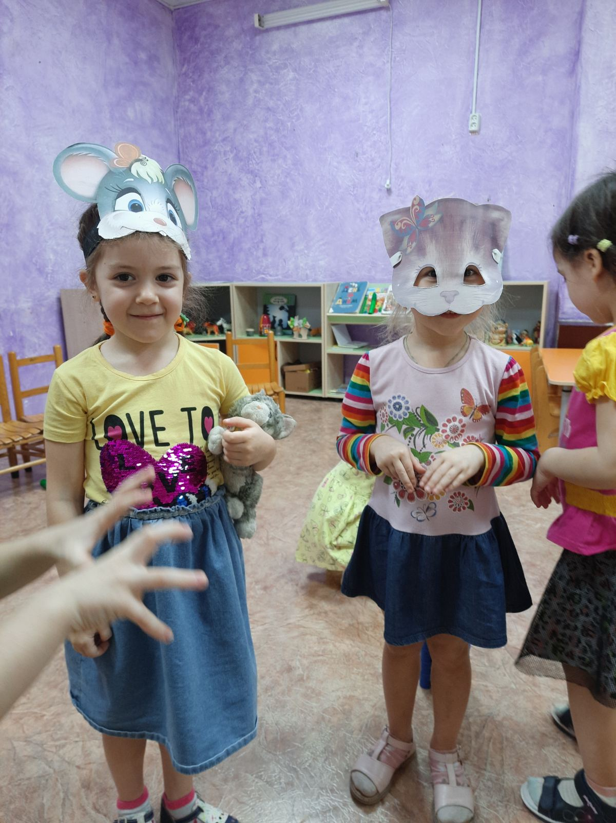
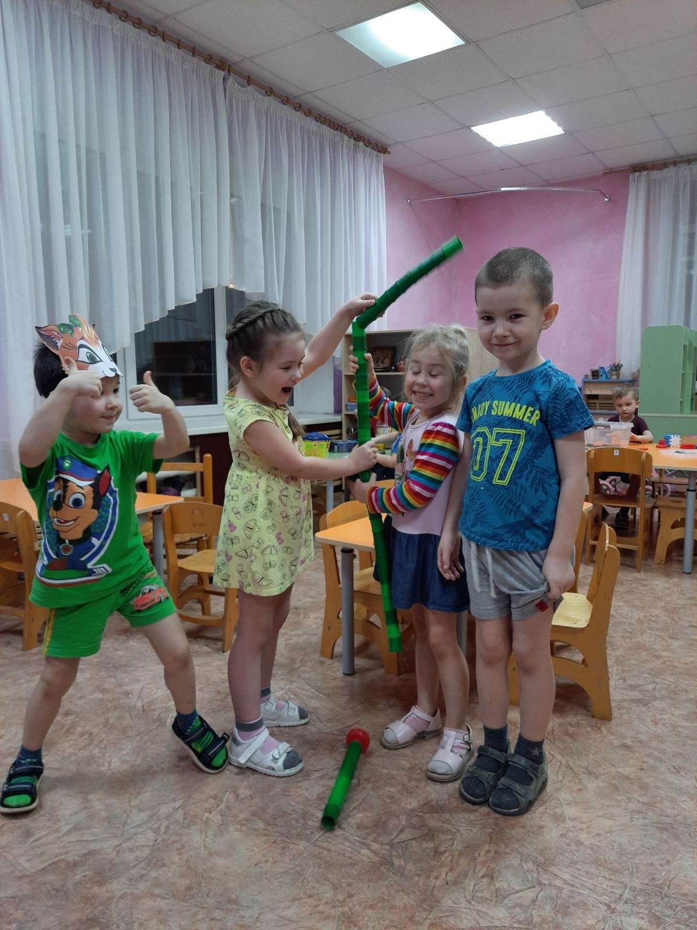
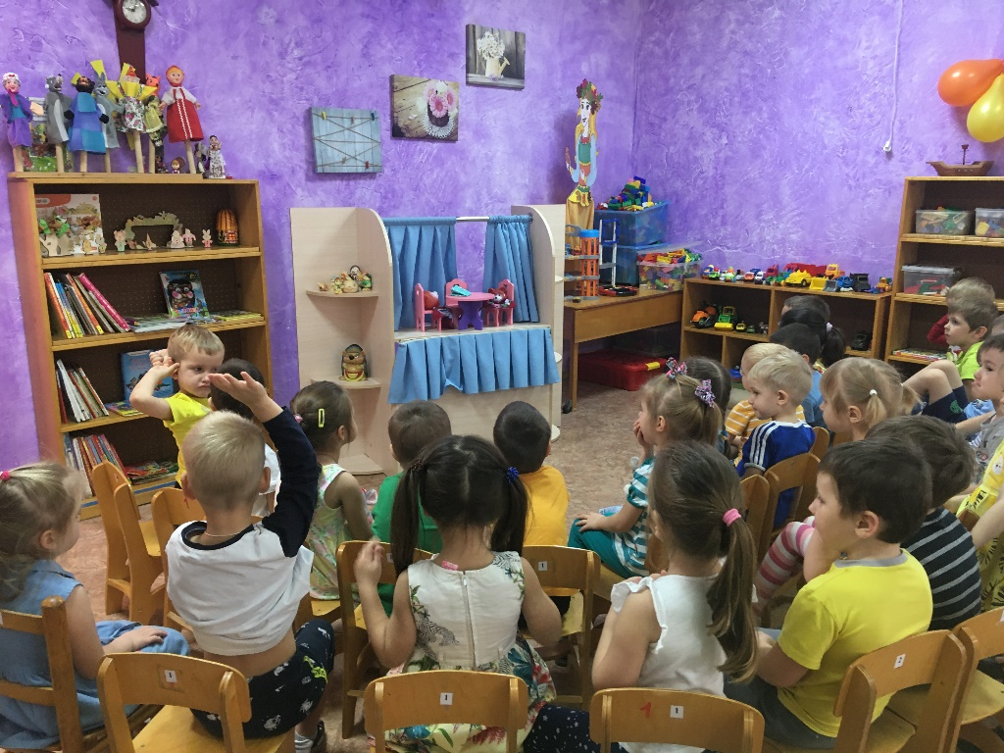
Драматизация сказок
«Теремок» с помощью налобных масок
«Три медведя» Би-Ба-Бо

Slide 18
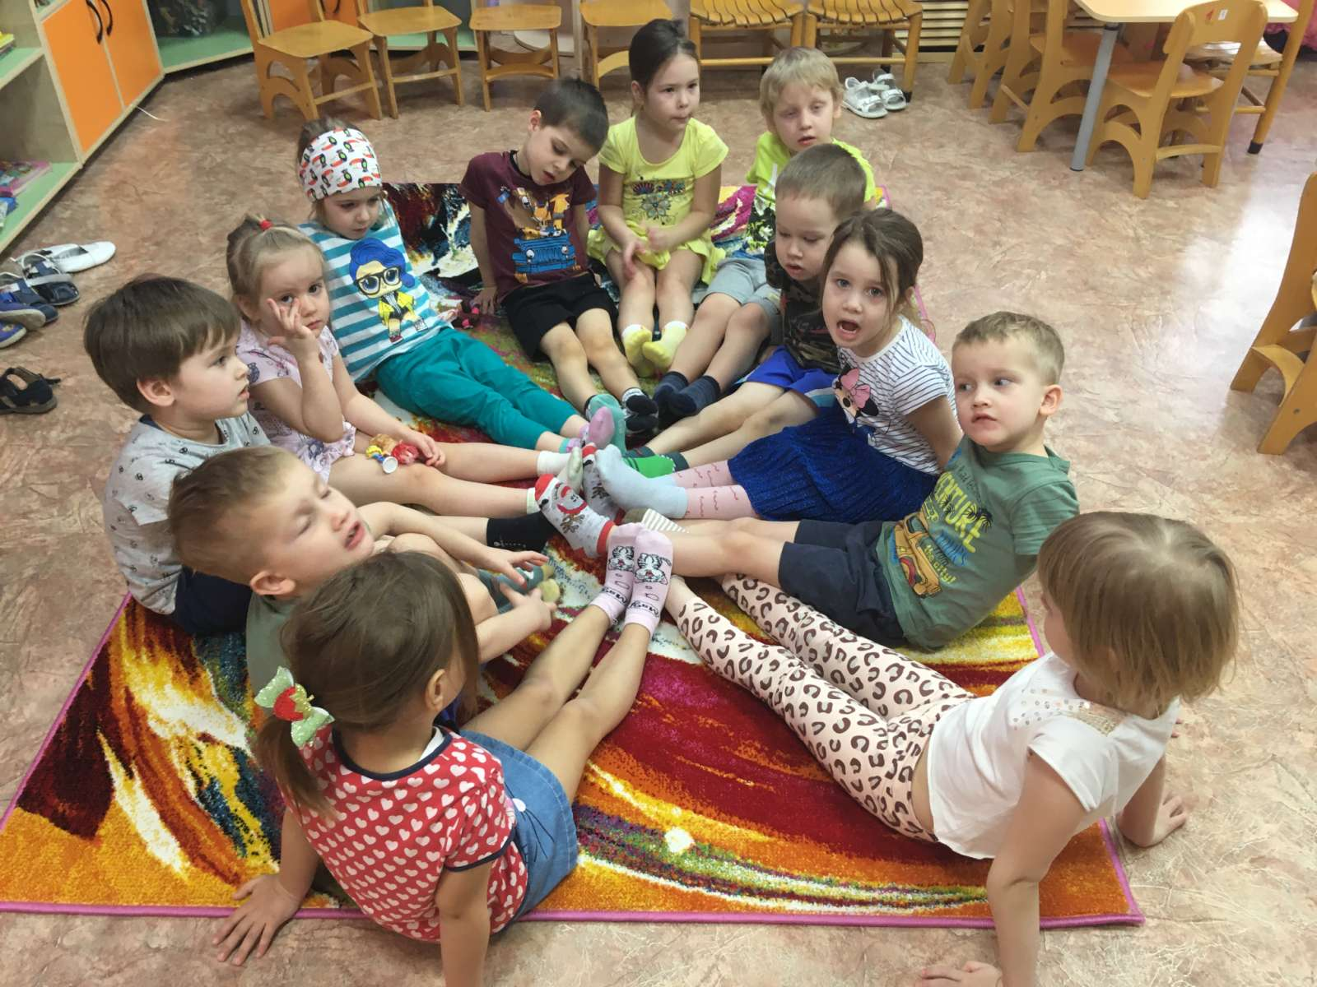
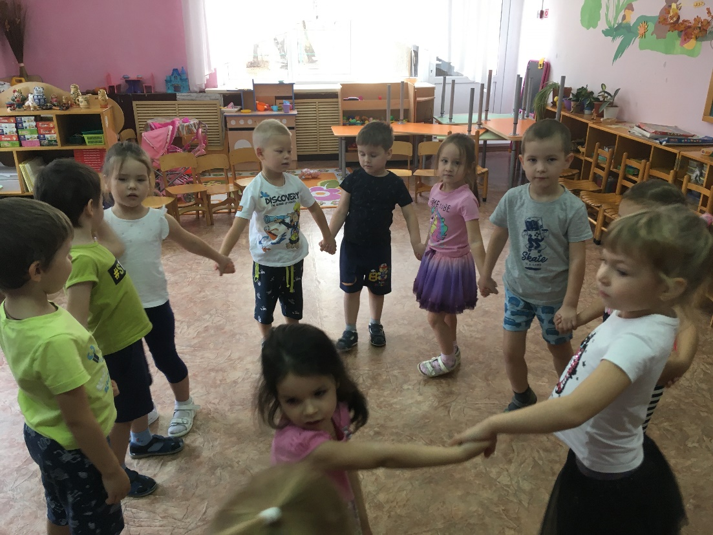
Двигательная деятельность
Физкультминутки,
динамические паузы

Slide 19
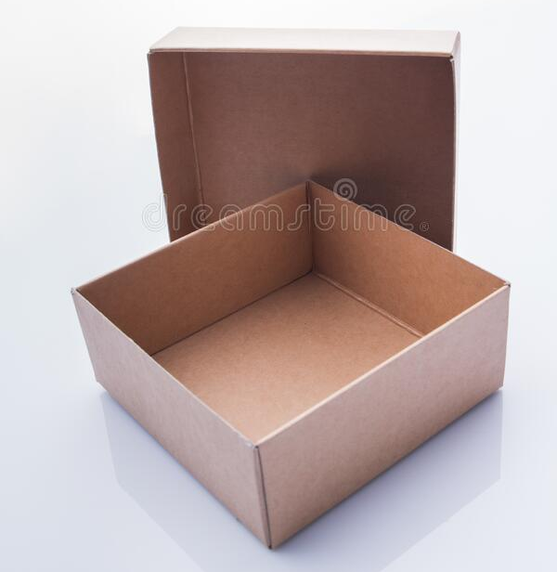
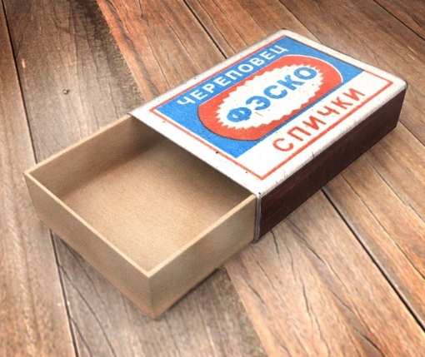
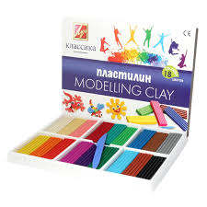
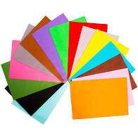
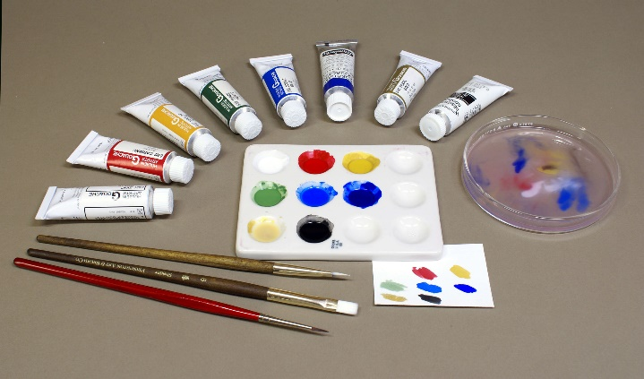
Подготовка к защите проектов
«Комната моей мечты»
Коробка
Изучили материал для будущей поделки
Спичечный коробок
Приобрели необходимые предметы
Пластилин
Лоскутки ткани
Гуашь, кисти, палитра

Slide 20
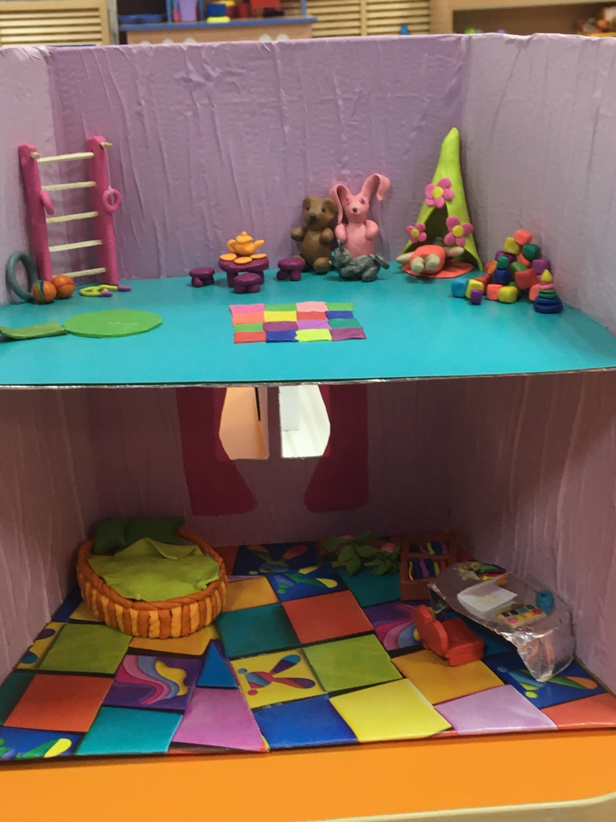
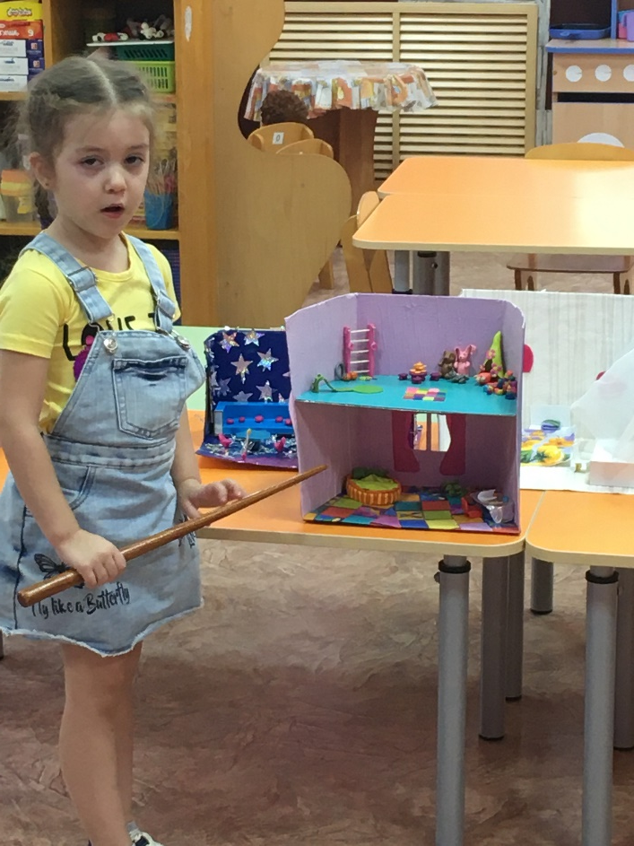
ТРЕТИЙ ЭТАП – ПРЕЗЕНТАЦИЯ ПРОЕКТА

Slide 21
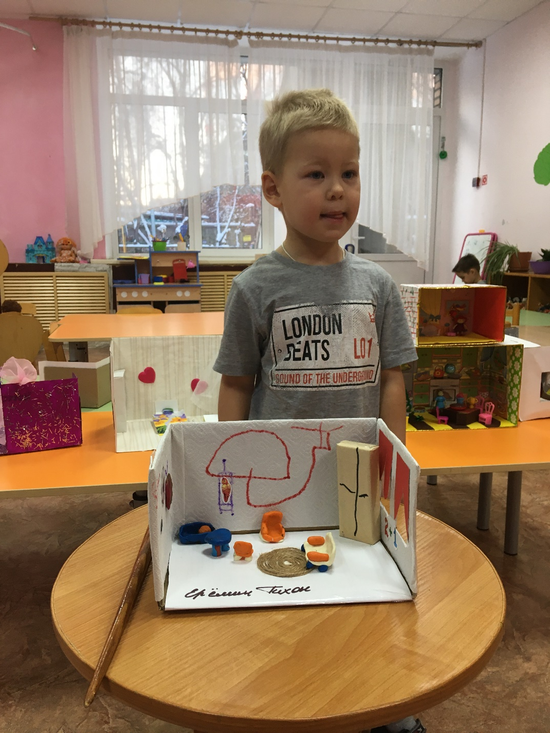


Slide 22



Slide 23



Slide 24


Slide 25


Slide 26


Slide 27



Slide 28


Slide 29


Slide 30


Slide 31



Slide 33


Slide 34
Мечтайте, творите, шагайте вперед смело!
Спасибо за внимание!

